Slide 1
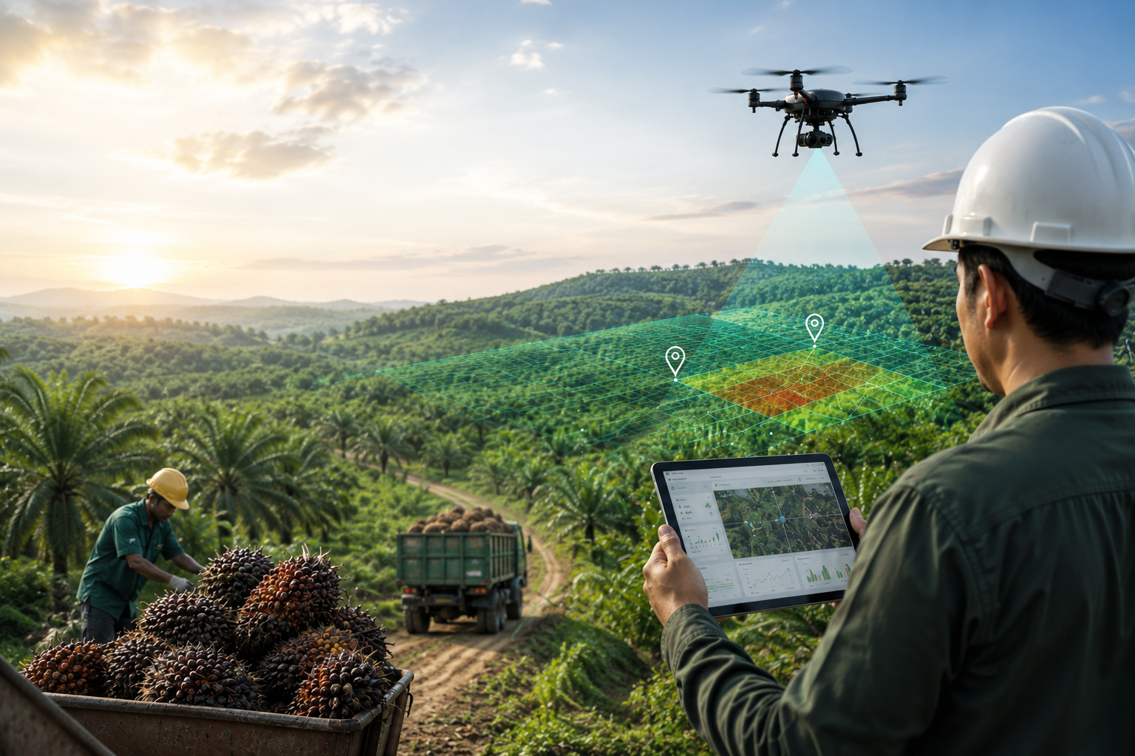

HERBI Sense
Integrasi Proses Rawat Chemist dengan memanfaatkan AI
ANAK SAWIT
PT. GUNUNG SEJAHTERA PUTI PESONA

Slide 2

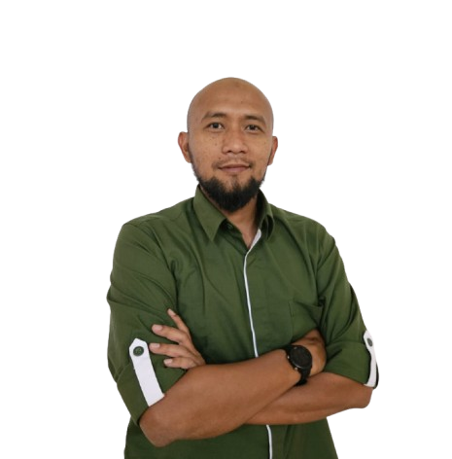
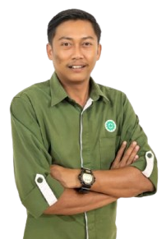

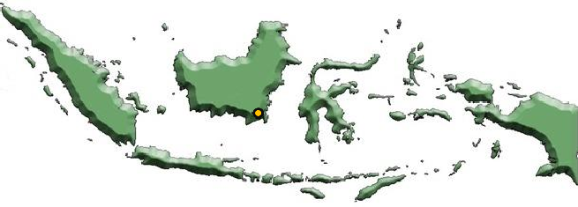


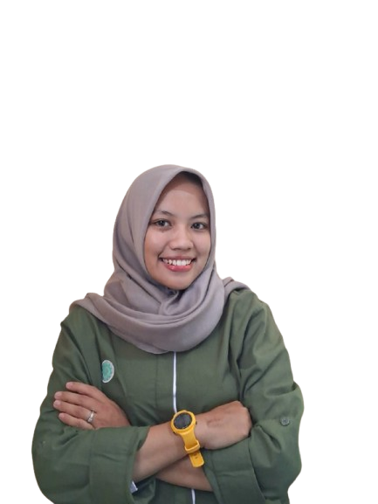
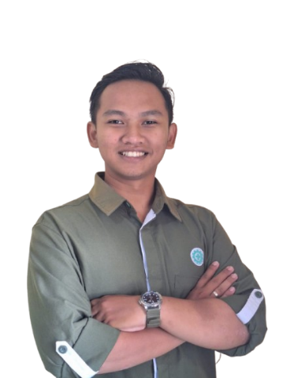
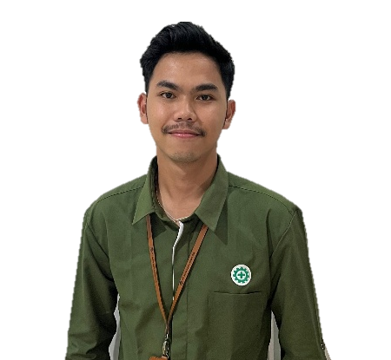


PROFILE TEAM
PROFIL PERUSAHAAN
TOTAL LUASAN
9.074 ha
*Setara dengan 3 kali luas Kota Yogyakarta
= KEBUN KELAPA SAWIT AAL GROUP
PRODUKSI CPO
105 Ton / hari
*Dapat diolah menjadi 56 ribu pouch minyak goreng 2 liter
ADVISOR
FASILITATOR
Iwan Sukamto
Kepala Kebun Ry 2
Azizul Husni Reza
Administratur GSPP
PT GUNUNG SEJAHTERA PUTI PESONA (GSPP) Merupakan anak usaha dari PT Astra Agro Lestari Tbk. Berdiri sejak Tahun 1995 dan terletak di Desa Arga Mulya, Kabupaten Kotawaringin Barat, Provinsi Kalimantan Tengah
JUMLAH KARYAWAN
1.020 Orang
*Setara dengan ½ kapasitas velodrome Rawamangun Jakarta
TEAM LEADER
PROSES OPERASIONAL BISNIS
Hanifah Ainur
Asisten Afdeling OF
RAWAT
PANEN
ANGKUT
OLAH
CPO
PIC DATA COLLECT
PIC CHEMIST
Fiba Granza A
Asisten Afdeling OB
Anang Bagus
Asisten Afdeling OH
Cost operation yang meningkat setiap tahun. Salah satu penyumbang cost operasional yang tinggi adalah tenaga (fixed cost) dan material (undirect cost).
DATA ANALIST
PIC TEKNOLOGI
Dito A
Asisten PDCA
Sugeng
Krani Teknologi

Slide 3
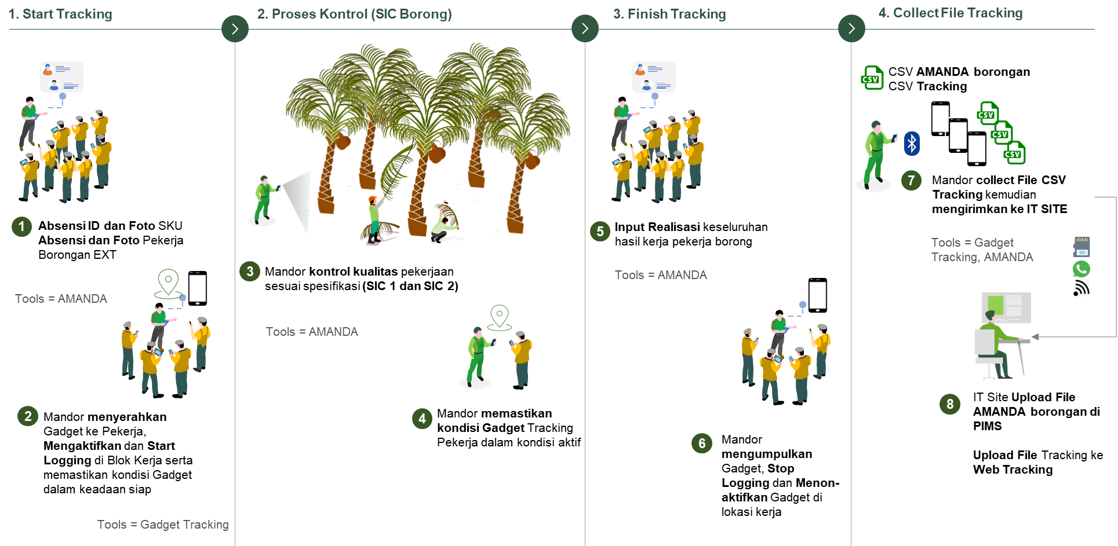



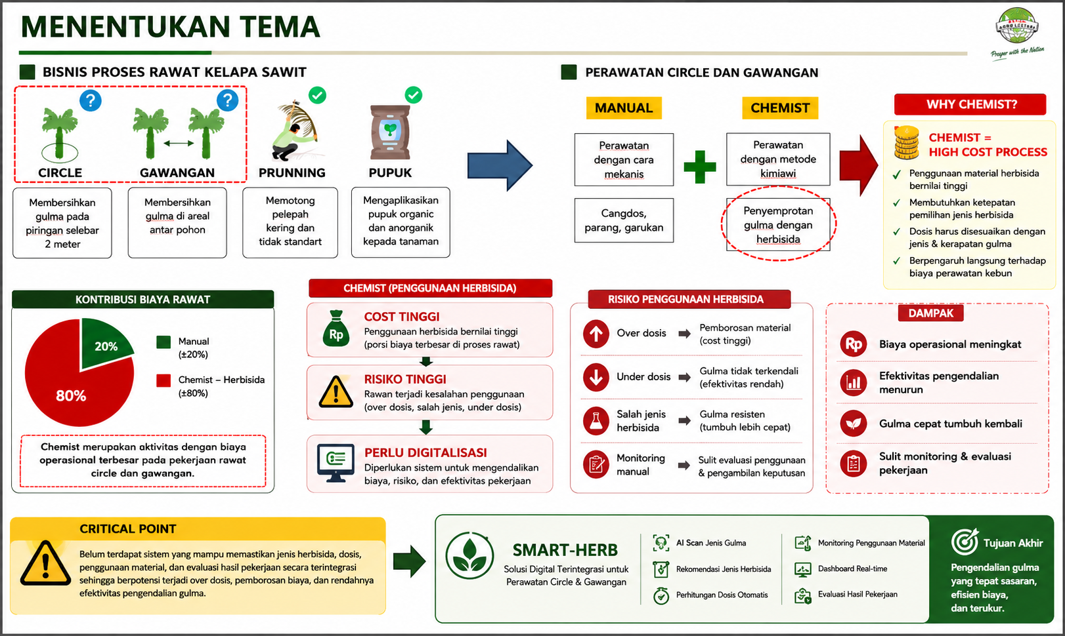

MENENTUKAN TEMA
BISNIS PROSES RAWAT KELAPA SAWIT
PERAWATAN CIRCLE DAN GAWANGAN
MANUAL
CHEMIST
Perawatan dengan cara mekanis
Perawatan dengan metode kimiawi
CIRCLE
GAWANGAN
PRUNNING
PUPUK
Membersihkan gulma pada piringan selebar 2 meter
Membersihkan gulma di areal antar pohon
Memotong pelepah kering dan tidak standart
Mengaplikasikan pupuk organic dan anorganik kepada tanaman
Cangdos, parang, garukan
Penyemprotan gulma dengan herbisida

Slide 4
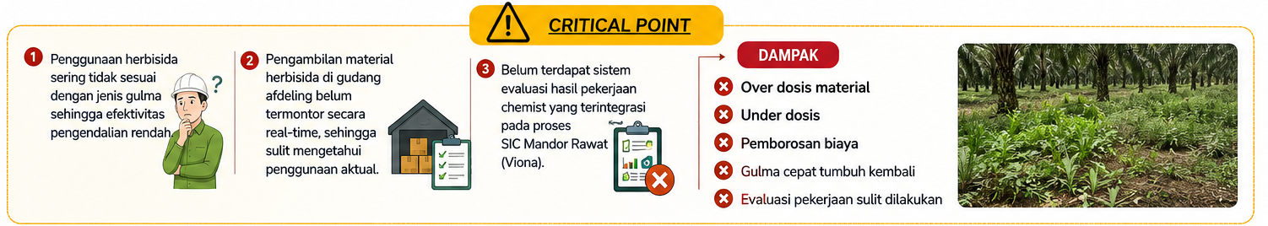
MENENTUKAN TEMA – ANALYZE SITUATION
FLOW PROSES RAWAT CIRCLE DAN GAWANGAN
SCOPE IMPROVEMENT
FLOW PROCESS
Pengambilan material herbisida di gudang
Plan kerja rawat H-1 pada saat meeting sore hari
Pencampuran material sebelum pekerjaan di H+0
Pelaporan dan evaluasi hasil pekerjaan
1
2
3
4
2 Plan kerja pada MSH:
4 Pelaporan material dan evaluasi
Estimasi kebutuhan material dan tenaga berdasarkan norma (hk/ha) yang sudah di tentukan
Identifikasi gulma dilapangan sebelum pekerjaan dimulai membutuhan kan waktu 1 jam
Pelaporan penggunaan material dilakukan setelah pekerjaan selesai menggunakan formulir manual.
Rekonsiliasi stok material baru dilakukan pada akhir periode sehingga sering ditemukan selisih stok.
Evaluasi hasil pekerjaan chemist pada proses SIC Mandor Rawat belum terdigitalisasi.
3 Penggunaan material H+0:
Material herbisida diambil dari gudang afdeling menggunakan pencatatan manual.
Tidak terdapat pencocokan antara dosis rekomendasi dengan penggunaan aktual pada setiap blok.

Slide 5
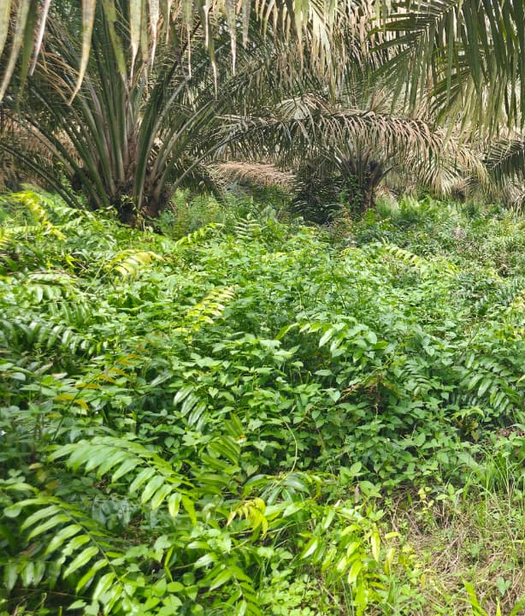
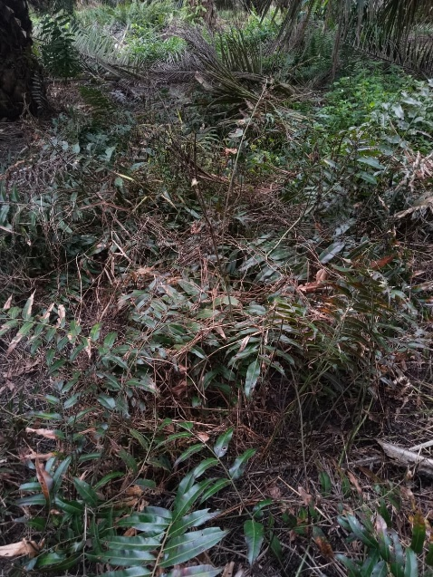
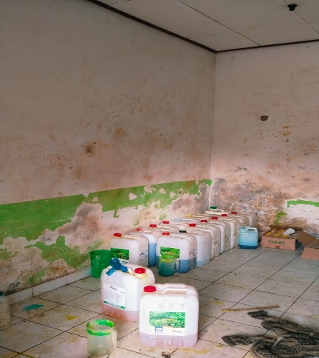
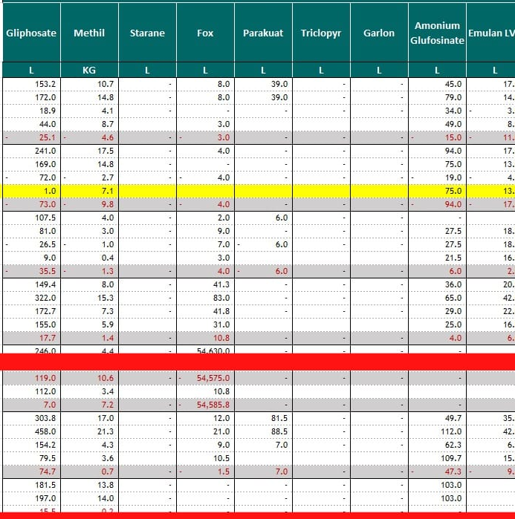
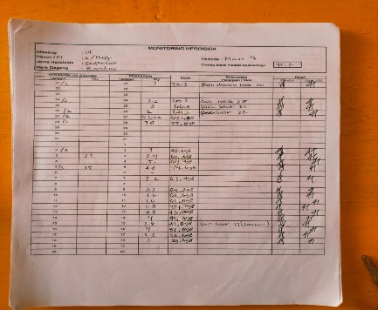


MENENTUKAN TEMA – CURRENT CONDITION
Gulma Resisten
Selisih Stok Material Gudang Afdeling
OF023 GSPP
Sebelum perawatan
OF023 GSPP
H+14 Setelah perawatan
Voice of Process
Jenis material yang digunakan tidak cocok dengan gulma yang ada di lapangan
Banyak gulma tidak mati (resisten)
Pelaporan material di amanda rawat dan stok real di Gudang selisih
Laporan penggunaan material di afdeling secara manual dan tidak rutin
Project Theme:
“Membuat Aplikasi terintegrasi untuk perekomendasian herbisida dan monitoring penggunaan nya”

Slide 6
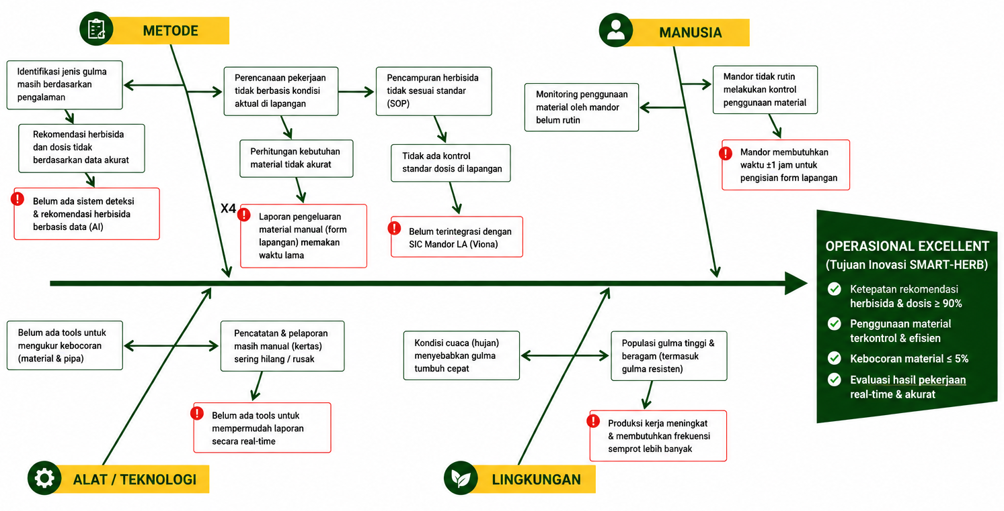

ANALISA AKAR PEMASALAHAN

Slide 7



MENENTUKAN TARGET
PQCDSM SEBELUM PERBAIKAN
Pemilihan material hanya berdasarkan jenis gulma yang ada di areal
Monitoring hasil pekerjaan chemist dilakukan secara manual dan tidak rutin
TARGET PROSES
TARGET HASIL
TARGET PROSES
TARGET HASIL
PRODUCTIVITY
Menentukan rekomendasi jenis dan dosis material berdasarkan kondisi dilapangan
Pengambilan dan penggunaan material termonitoring dan menekan jumlah overuse material
Kualitas pekerjaan chemist termonitoring sampai dengan 1 bulan
Pemilihan jenis herbisida mengikuti dengan ketentuan IK dan budget yang sudah ditentukan oleh function, tidak relevan kondisi real dilapangan
Kualitas semprot tidak merata karena dosis tidak tepat sasaran
Integrasi semua proses pekerjaan rawat chemist dari sebelum sesaat dan sesudah dalam satu system digitalisasi
QUALITY
2. TARGET HASIL
Terjadi potensi pemboroson herbisida akibat overdosis
Pengambilan material di Gudang afdeling tidak terkontrol potensi terjadi over
COST
Spesific
Measurable
Membuat tool yang mengintegrasikan rekomendasi, pelaporan, dan monitoring dalam sistem digital
100% pengambilan material terkontrol
Deviasi penggunaan terhadap rekomendasi <5%
Waktu pelaporan dan monitoring berkurang 70%
DELIVERY
Data pemakaian material herbisida terlambat sampai di asisten dan kepala kebun karena metode monitoring secara manual
Achievable
Realistic
SAFETY
Penggunaan dosis berlebih meningkatkan resiko paparan bahan kimia untuk Kesehatan pekerja
Mengurangi pemboroson material dan penggunaan tenaga chemist berlebih
MORALE
Timebond
1. Sulit menentukan tanggung jawab Ketika terjadi selisih pemakaian material atau hasil semprot kurang baik
Semester 2 tahun 2026

Slide 8
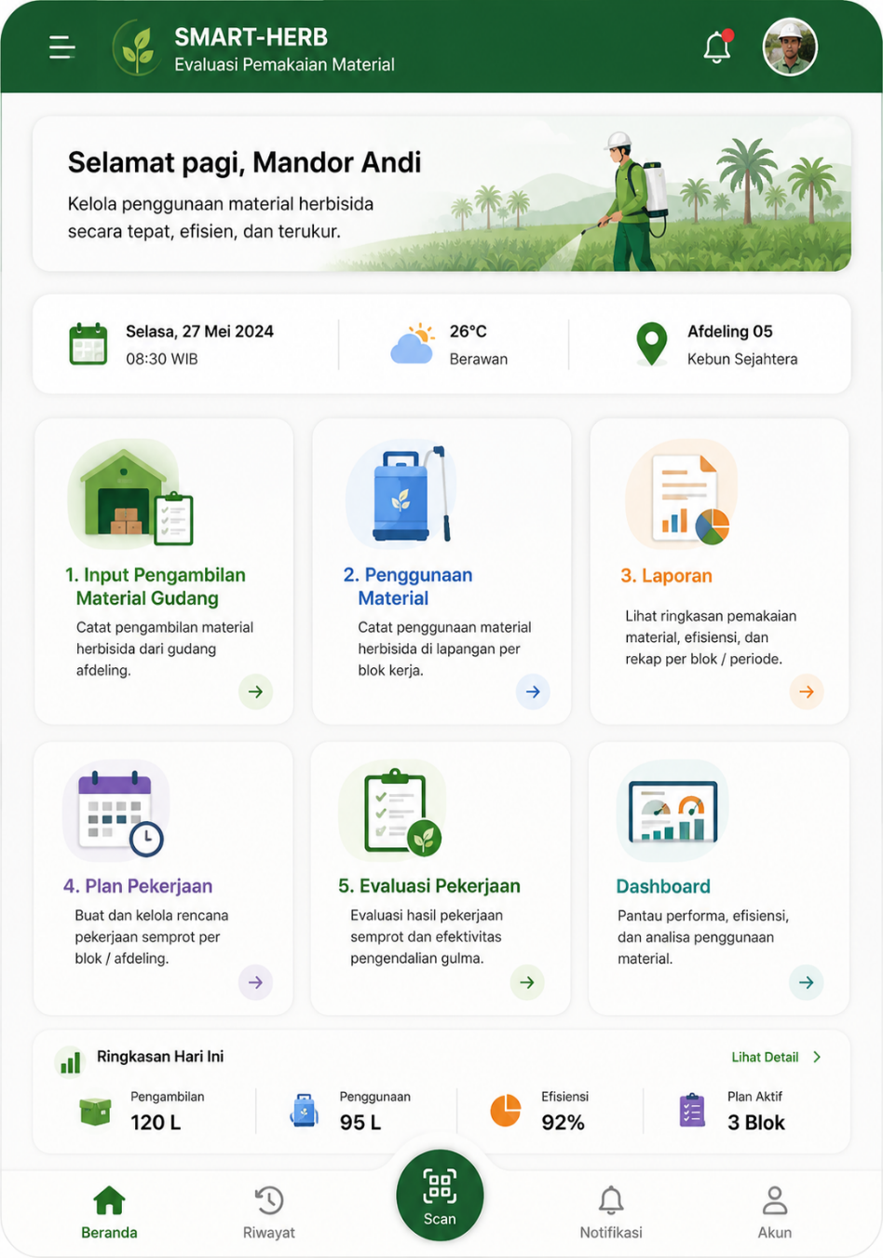


Pengenalan Singkat HERBISense
HERBI Sense Fitur :
1. Rekomendasi pekerjaan chemist berdasarkan AI
2. Digitalisasi penggunaan dan stock material herbisida di gudang
3. Monitoring hasil pekerjaan rawat chemist

Slide 9
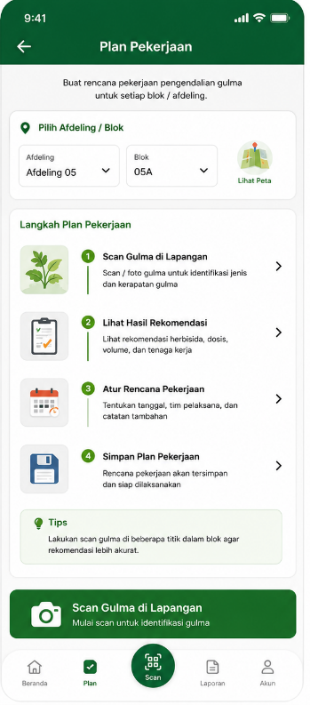

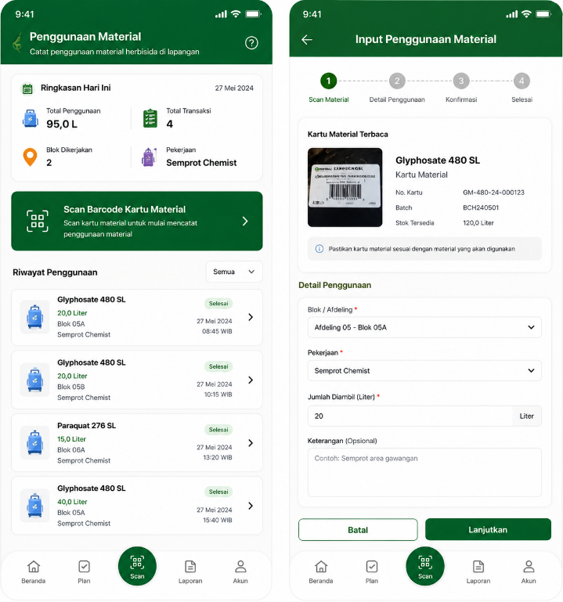
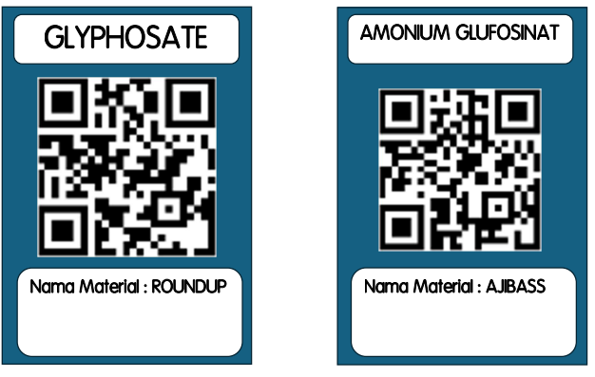
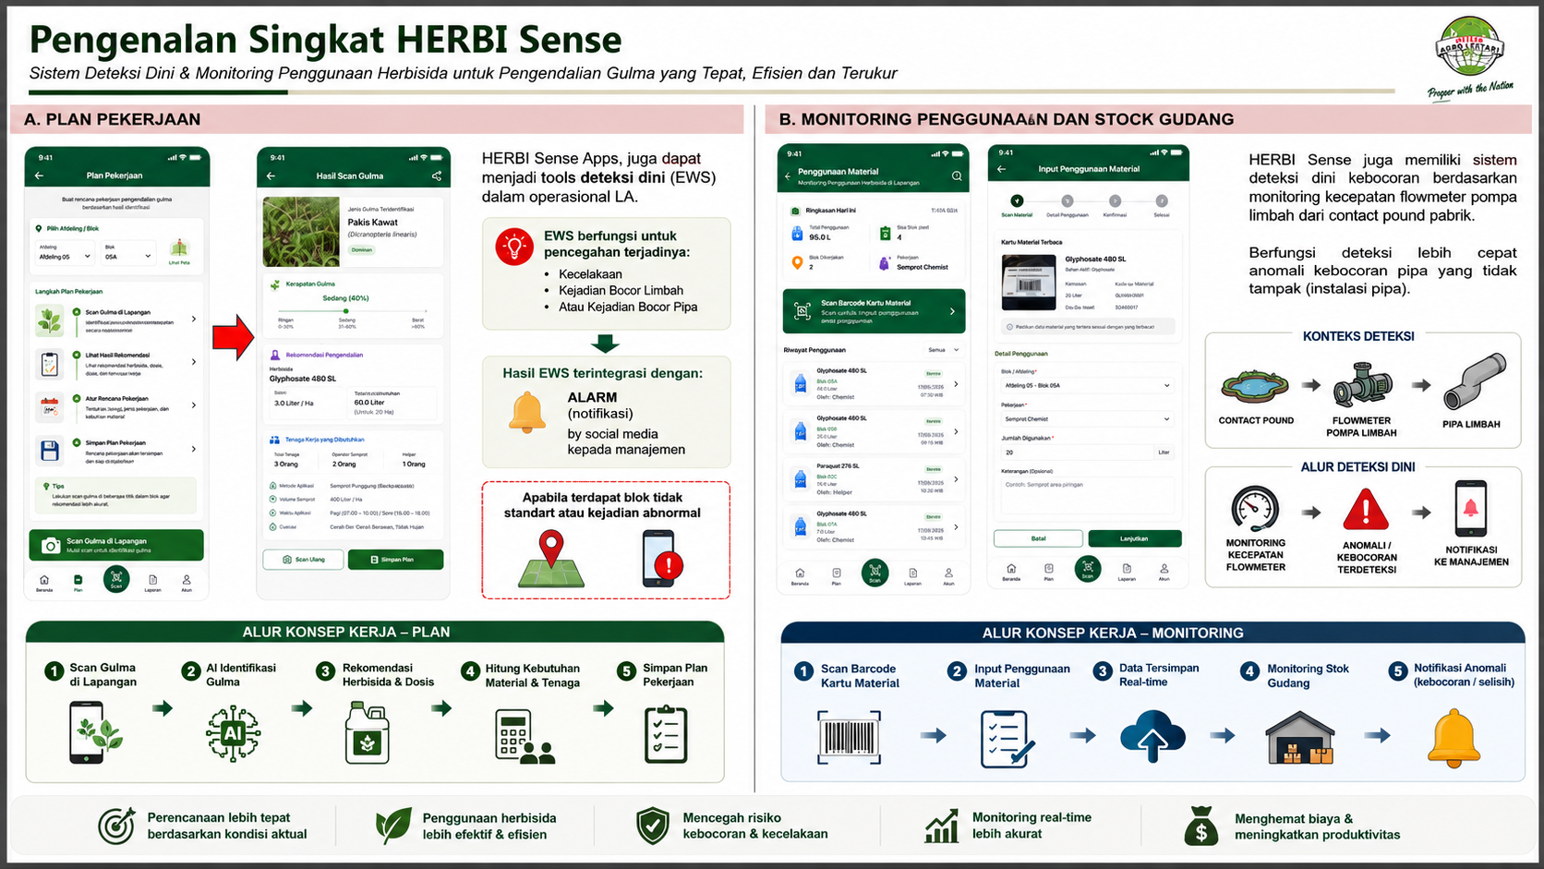
Pengenalan Singkat HERBI Sense
A. PLAN PEKERJAAN
B. MONITORING PENGGUNAAN DAN STOCK GUDANG
HERBI Sense Apps, menjadi alat untuk menentukan plan pekerjaan saat meeting sore hari, terkait pekerjaan perawatan chemist (CPT dan WDC)
HERBI Sense Apps, menjadi alat untuk memonitoring penggunaan material herbisida di afdeling, dengan memanfaatkan QR code di masing masing material.

Slide 10

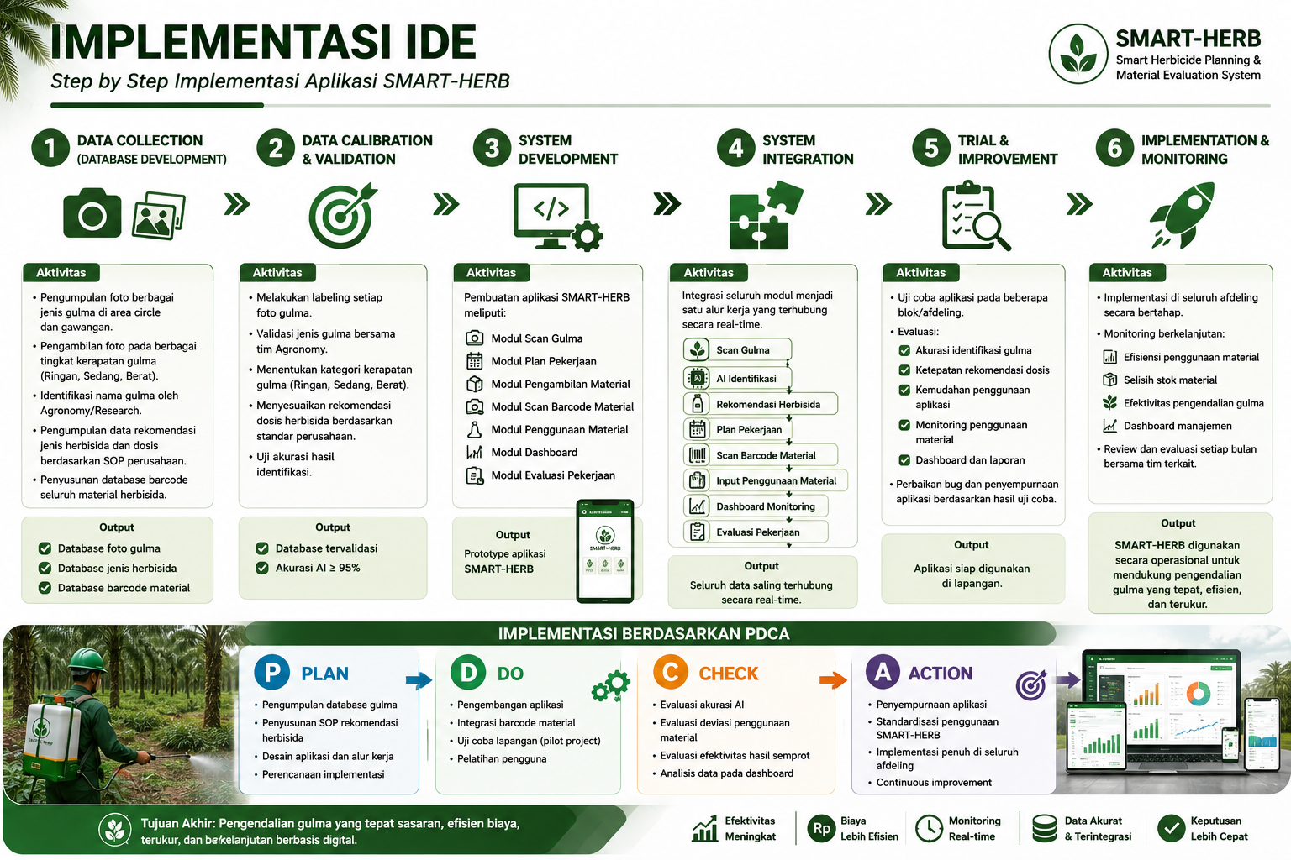
IMPLEMENTASI IDE

Slide 11
EVALUASI HASIL PERBAIKAN
BEFORE
AFTER
PRODUCTIVITY | Penggunaan herbisida berdasarkan budget dan ketentuan dari IK dan SOP, belum memperhatikan jenis gulma dan kerapatan dilapangan | Aplikasi merekomendasikan jenis dan dosis berdasarkan kebutuhan di masing masing blok
QUALITY | Ketepatan pemilihan herbisida hanya berdasarkan pengetahuan dan pengalaman mandor, ketepatan jenis dan dosis rendah | Pemilihan jenis herbisida berdasarkan kondisi real dilapangan, mendapatkan dosis yg lebih tepat, dan menghindari gulma resisten
COST | Deviasi penggunaan material 15% dari kebutuhan sehingga sering terjadi selisih dan pemborosan | Alur keluar masuk material afdeling melalui satu system dan dilengkapi dgn scan kartu material menghindari kesalahan input data
DELIVERY | Laporan penggunaan material secara manual tidak rutin dilakukan Evaluasi hasil pekerjaan chemist pada SIC mandor rawat tidak menggambarkan kualitas pekerjaan | Data penggunaan material dan evaluasi hasil pekerjaan dapat dilihat real-time melalui dashboard app
SAFETY | Resiko kesalahan penggunaan jenis dan dosis berpotensi membahayakan pekerja dan lingkungan | Aplikasi memberikan rekomendasi jenis herbisida, dosis sesuai dengan kebutuhan
MORAL | Banyaknya mandor rawat yang bertugas sehingga sulit menentukan tanggung jawab saat terjadi selisih data | Input data terintegrasi lebih cepat dan bisa diakses oleh siapa aja Dimana saja

Slide 12
Result and Impact In The Cost
TANGIABLE BENEFIT
COST OF REDUCTION
COST OF PROJECT
NQI
COST OF REDUCTION – COST OF PROJECT
10.564.286 – 3.921.429 = Rp 6.642.857

Slide 13
